Slide 1
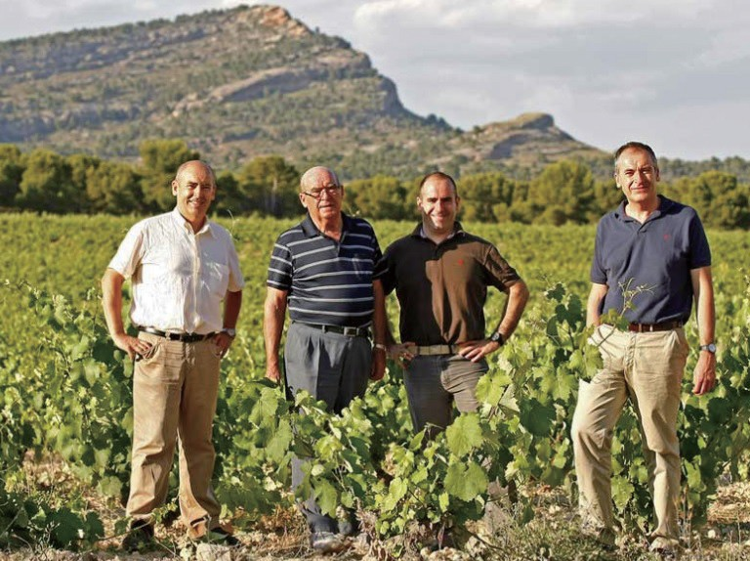
過去 10 年間で、 パーカー ・ ポイント高得点を連発したスーパー ・ ワイン
“ヘクラ / Hécula” が、
オーガニックワインとして登場 !
「愛する故郷の土地と環境を守るため、
持続可能なブドウ栽培の道を追求していく」 という カスターニョ ・ ファミリーの想いから造られました。
伝統的なワイン造りに、 有機栽培という条件が加わり、 新たな未来への道が開かれました。
※ネック POP がつきます
受賞ヴィンテージは 2019 年です。
ヘクラ・オーガニック
品種 ： モナストレル 100% 産地： スペイン DO イエクラ
参考上代 ：\ 1,600
赤 ・ 辛口 ・ ミディアムボディ JAN : 8422443006197
濃厚なチェリー・レッド。完熟フルーツとスパイス（ブラックペッパー）の際立つアロマが エレガントでほのかな樽の風味と溶け合っています。ソフトなタンニンと程よい酸味が、 バランス良くコクがある豊かな味わいを形作り、シルクのようになめらかで繊細な後味へ と繋がっていきます。肉(特に仔羊肉)のグリルやシチュー、そしてメキシコやインド風の スパイシーな料理まで幅広くマッチします。
輸入元：アグリ株式会社

